Slide 1
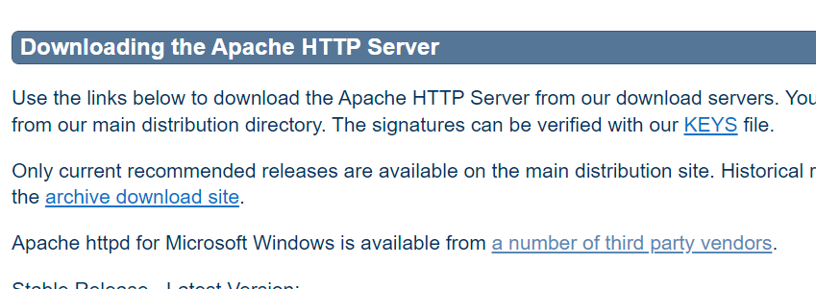
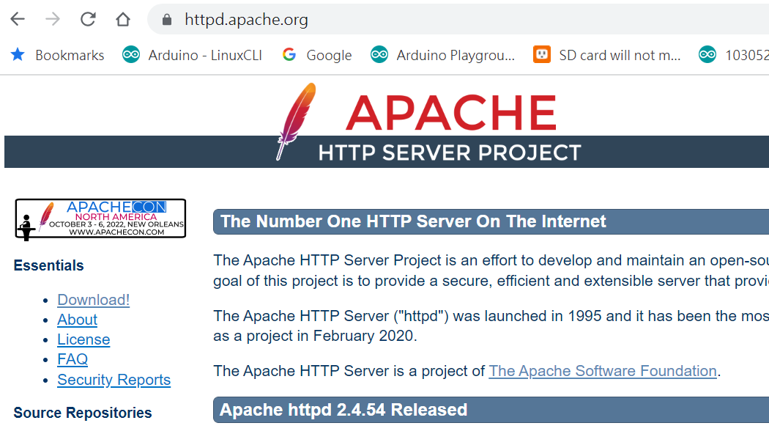
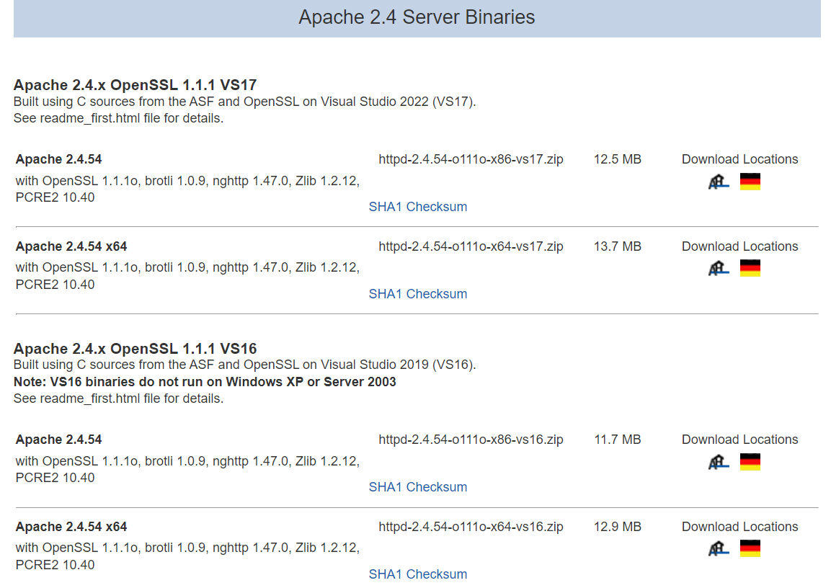
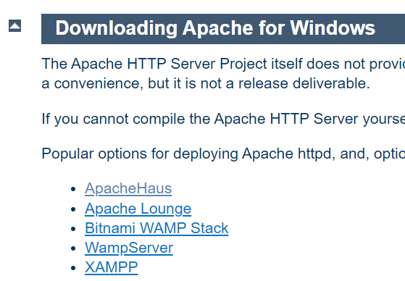
2
1
3
4
選擇x64版本

Slide 2
◆下載之後得到一個zip壓縮檔，解壓縮後是一個單純「Apache24」資料夾」
◆以系統管理員身份(在命令提示字元按右鍵)執行windows系統的終端機程式
◆前往Apache所在目錄，在..\Apache24\bin目錄下，輸入apache安裝命令：
「httpd.exe -k install」
◆ Aapache安裝後，修改windows防火牆為「允許存取」
◆將原本的 80 Port 更改成 8060 Port (例如)
方式:修改 Apache 下conf目錄的 httpd.conf 的檔案內容。
Listen 80 -> 8060
ServerName localhost:80 ->8060
◆將web page檔案(npm run build所產生的dist目錄內)放入Apache 下htdocs目錄
Web page的主目錄要與router base directory設定相同

Slide 3
◆新增proxy設定(例如)
<VirtualHost *:8060>
ProxyPreserveHost On
ProxyPass /api/ http://localhost:6060/
ProxyPassReverse /api/ http://localhost:6060/
</VirtualHost>

Slide 4
Windows下Apache的簡單命令
1) 安裝apache服務
httpd.exe -k install
2) 指定要安裝的服務的名稱（適用於電腦上有幾個不同的Apache服務設施）
httpd.exe -k install -n “MyServiceName”
3) 指定服務配置檔案的路徑和名稱
httpd.exe -k install -n “MyServiceName” -f “c:\files\my.conf”
注：若不使用特殊引數（如httpd.exe -k install），服務名稱為Apache2.X，配置檔案為conf\httpd.conf
4) 移除一個Apache服務
httpd.exe -k uninstall
5) 移除特定的Apache服務
httpd.exe -k uninstall -n “MyServiceName”
管理Apache服務
1) 啟動已安裝的Apache服務
httpd.exe -k start
2) 停止已安裝的Apache服務
httpd.exe -k stop || httpd.exe -k shutdown
3) 重啟已安裝的Apache服務(迫使服務重讀配置檔案，適用於修改配置檔案後)
httpd.exe -k restart

Slide 5

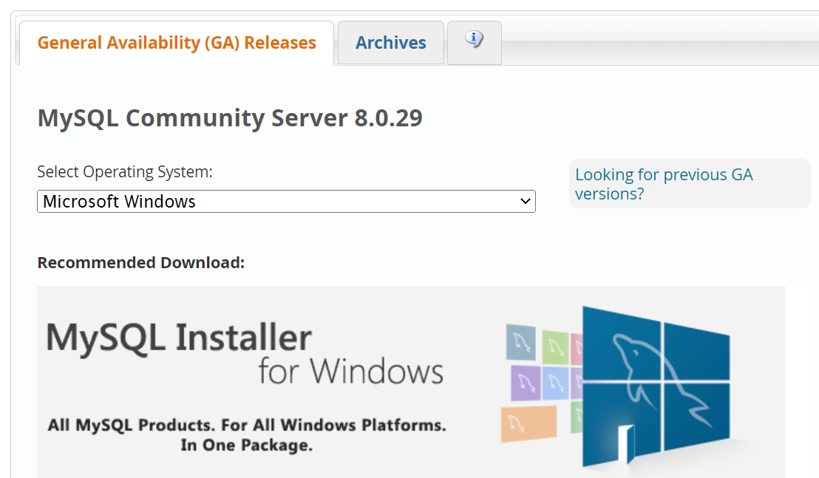

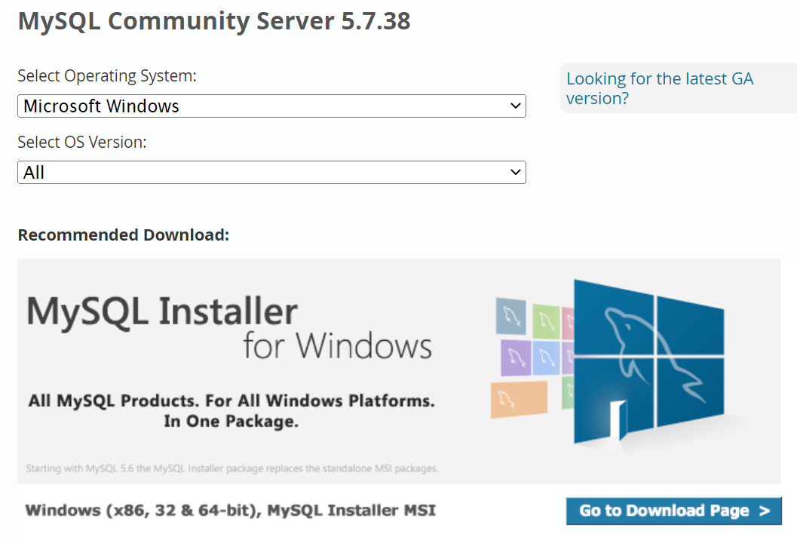
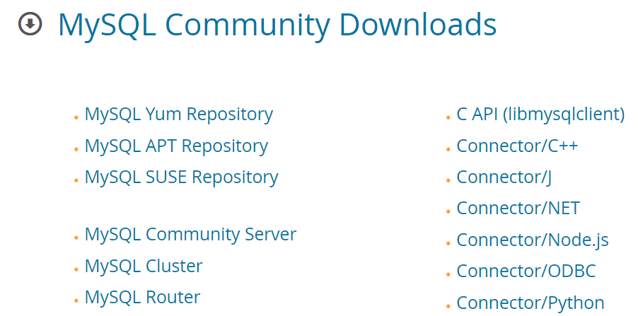
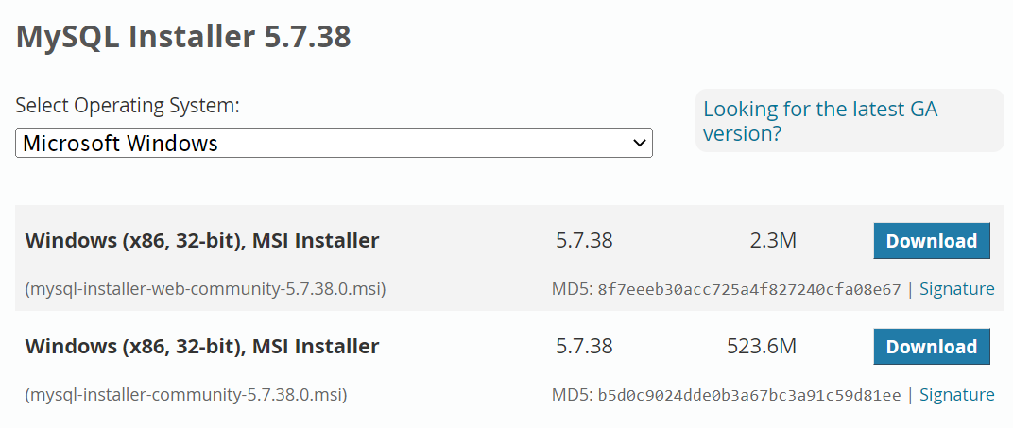
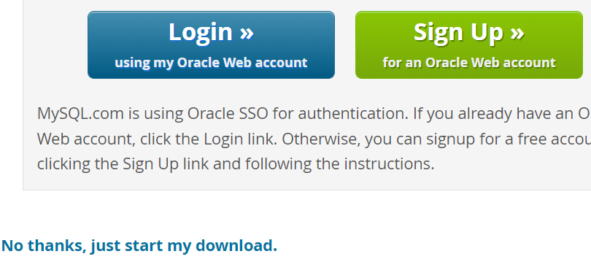
下載 MySQL
3
1
下拉網頁
至最下端
注意:
5.7.xx.x版本
4
2
5
6

Slide 7
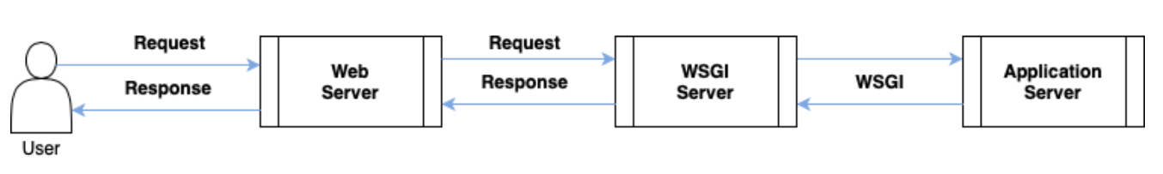
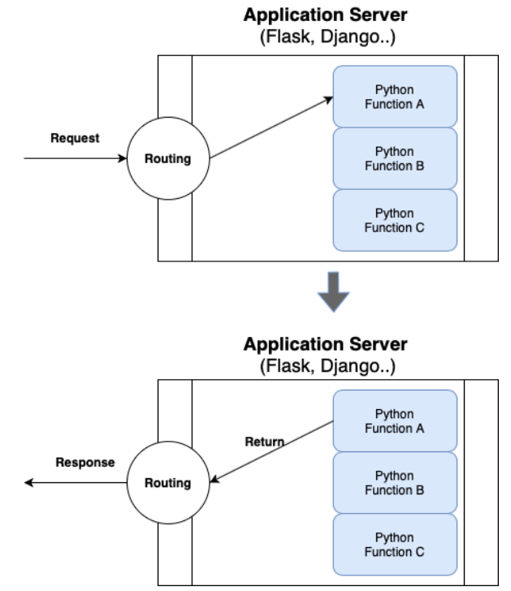
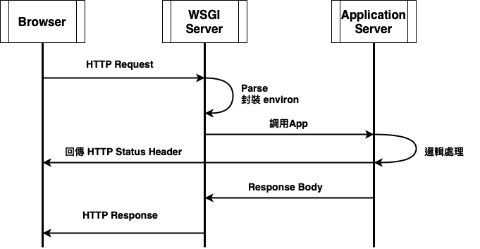
Flask 上線的準備1/2

Slide 8
Flask 上線的準備2/2
◆瀏覽器造訪服務、呼叫API時， 會發送HTTP Request ， 可視為「有特定格式」的字串， 通常會包含:
Request Header
Request Method
Request URL
Message Body
◆ WSGI Server 收到 HTTP Request 後，將字串解析成Key-Value的形式(JSON) ， 儲存至environ變數後(範例
如下所示)，同時傳送一個callback function至 Application Server ， 讓呼叫特定的程式碼進行運算。完
成運算後，能夠知道要將訊息送至何處。
{ 'REQUEST_HEADER': 'GET’,
'PATH_INFO': '/url/’,
'SERVER_PROTOCL': 'HTTP/1.1’,
'HTTP_EXAMPLE_HEADER': 'example value’,
'wsgi.input': <_io.BytesIO>,
... }
◆當前一步驟的「邏輯處理」完成後，在回傳結果前，會先透過callback function將Response Header及狀態碼
(Ex: 200成功, 500失敗...)先傳回瀏覽器。同時將運算後的結果透過Response Body傳回給WSGI Server 。
◆將前一步驟回傳的結果由JSON格式反向轉譯成 HTTP Response(字串格式)。

Slide 9
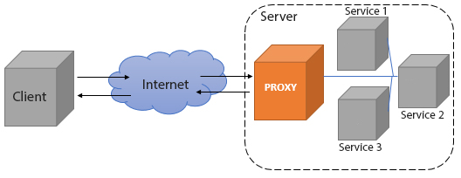
啟用Apache的反向代理(reverse proxy)，並導向至其它port
Apache設定說明
◆將ProxyPreserveHost設定為On。在當請求被Apache的反向代理轉發給內部對應的服務時，不要更動原本瀏覽器寫在請求表頭的Host欄位， Apache請原封不動的轉發。
◆ ProxyPass後面接要轉發的目的地。假設我有個Node.js寫的web app掛在同一台機器的port 3000上，那我後面就填http://localhost:3000/。
ProxyPassReverse，例如當我的服務產生一個302 Redirect的回傳：反向代理收到這個回傳後不應該原封不動把這個服務產生的回傳直接送回給使用者嘛，因為主機位址是內部使用的localhost:3000對使用者來說是無意義的。這時，若有設定ProxyPassReverse，反向代理就會幫我們把localhost:3000替換成原本使用者設定的反向代理主機位址。這就是ProxyPassReverse的功能。

Slide 10
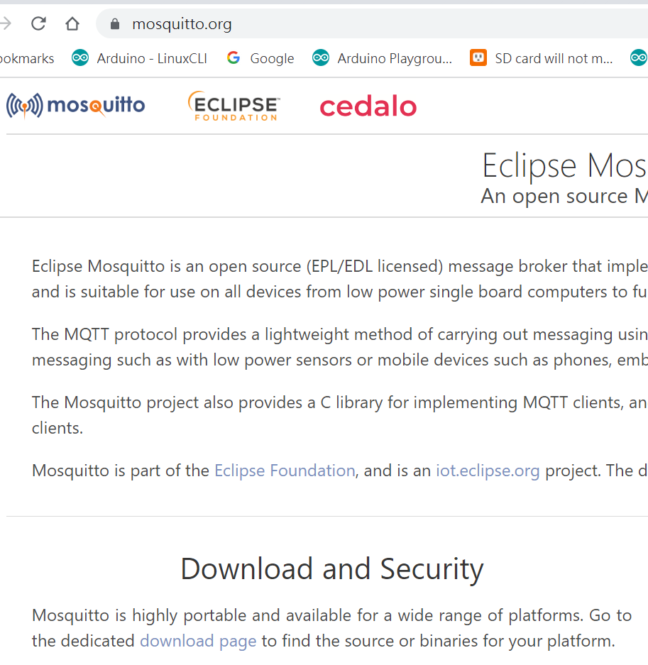
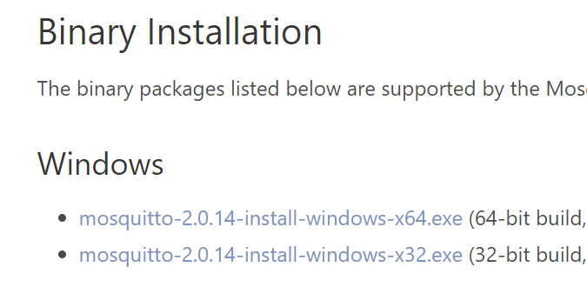
1
3
2
mosquitto常用指令
# kill -USR2 `ps -e | grep mosquitto |awk '{print $1}’`
啟動：
# mosquitto -c /etc/mosquitto/mosquitto.conf -d -v 查看port使用情形：
# netstat -anpt | grep 9001

Slide 11
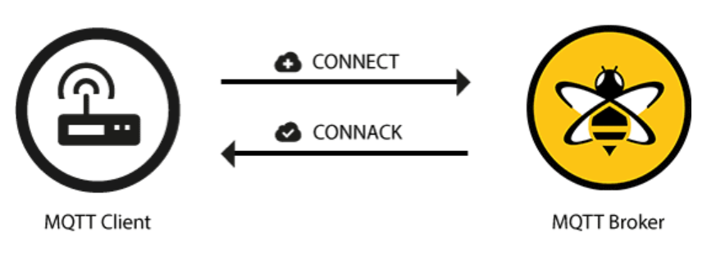

Slide 12
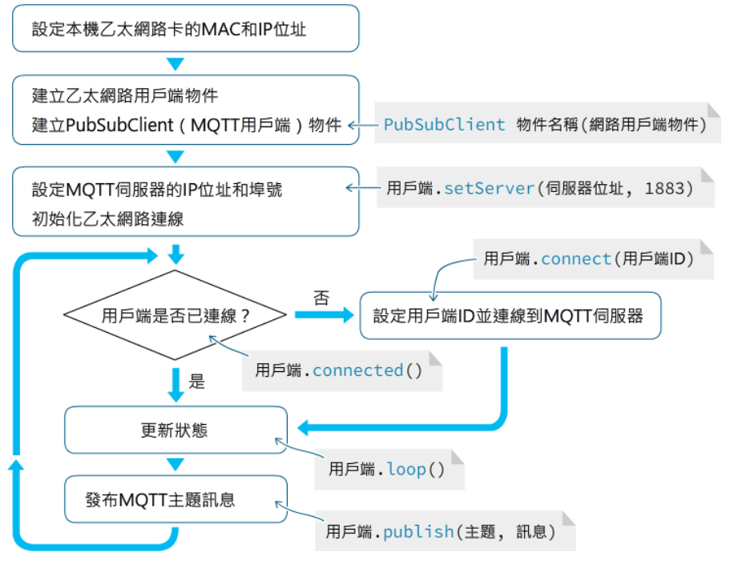

Slide 13
mosquitto.conf檔案:
1、#listener修改為listener 1883 0.0.0.0，表示監聽的端口号為1883。
2、allow_anonymous 設為false，表示不允許匿名登入，如果允許匿名登入，則將
allow_anonymous 設為true。
3、修改為password_file pwfile.example，這裡是設定賬戶密碼檔案位置，預設是根目錄
下的pwfile.example，也可以修改為其他路徑。
4、建立使用者名和密碼
在安裝路徑下，按住shift，右擊，選擇在此處打開PowerShell視窗，輸入下列指令：
該指令是指添加一個叫admin的賬戶，會提示連續兩次輸入密碼，完成後，即表示賬戶
建立成功。此時打開pwfile.example檔案，可以看到admin已經添加進去了。
如果還想追加一個使用者，可以繼續執行該指令，但是要注意的是，要把-c去掉，如
果仍然使用-c，會把第一個建立的使用者覆寫掉
常用的幾個指令參數如下：
-c 加載指定的配置檔案，即mosquitto.conf
-d 将服務放在背景執行
-p 監聽指定端口的代理，并且不建議與-c選項一起使用
-v 啟用詳細日志模式

Slide 14
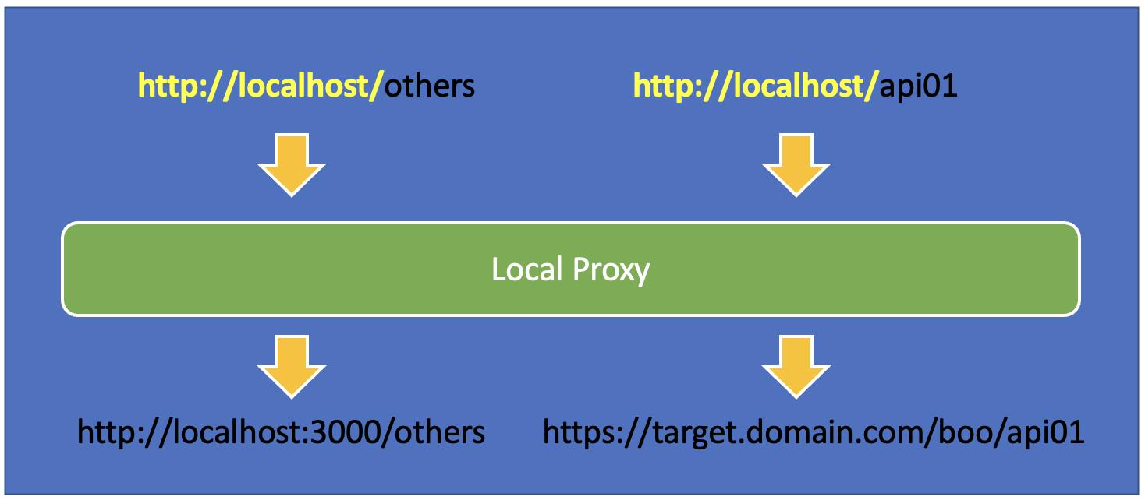
訪問 http://localhost 站台並呼叫 API 時，會透過 proxy 轉導到正確位置：
訪問網站： http://lcoalhost => proxy => http://localhost:3000
呼叫 API： http://localhost/api01 => proxy => https://target.domain/boo/api10 (測試環境api來源)
兩者都在同源的狀態下，自然就不會有 CORS 狀況囉！

Slide 15
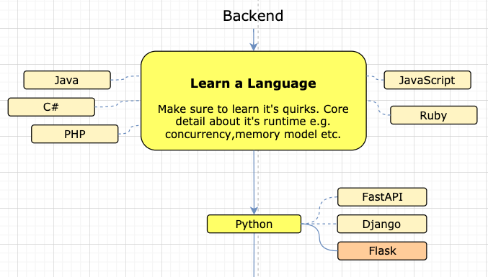
Flask

Slide 16
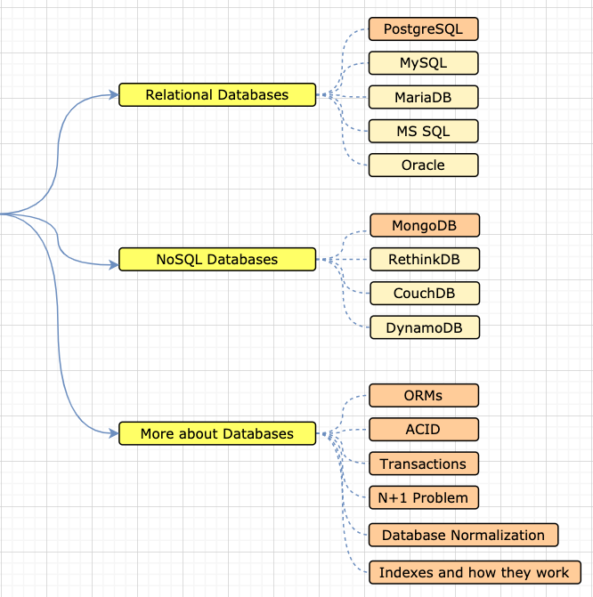
Flask串接資料庫

Slide 17
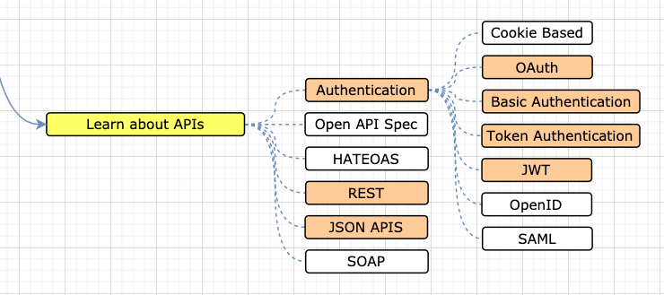
Flask 使用者驗證 Http authentication
當前端發請求 Http request 給後端時，驗證使用者是否對此路徑 (route) 有權限能夠請求？1.使用 Session 的方式，2.使用 JWT token 方式來驗證使用者請求！
1.Session-based Authentication
Flask 實作 Cookie 操作和淺談
Flask 實作 Session 操作和淺談
Flask 實作 Session-base login 登入驗證
2.Token-based Authentication
Flask-JWT-Extended 實作

Slide 18
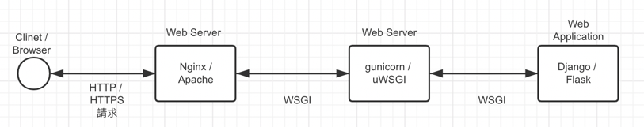

Slide 19
Python PIP 使用 requirements.txt 管理套件相依性
PIP 倒出現有環境套件
pip freeze > requirements.txt # requirements.txt 如下述格式 pylint==1.6.5 PyMySQL==0.6.7
--no-index - Ignore package index (only looking at --find-links URLs instead).
--find-links <URL> - If a URL or path to an HTML file, then parse for links to archives.
PIP 安裝 requirements.txt 的套件
pip install -r requirements.txt
pip install -U -r requirements.txt (-U = update if it had already installed)

Slide 20
在Vue.js中使用Axios
依照Axios官方網站說明，它是以Promise為基礎（promise-based）的 HTTP 請求工具，可以被應用在瀏覽器與Node.js環境中。在伺服器端可以使用Node.js http模組，而在使用者用戶端則使用XMLHttpRequests。具備下面幾項特性：
1、從瀏覽器發送XMLHttpRequests
2、從node.js發送http請求
3、支援Promise API
4、攔截請求與回應
5、轉換請求與回應的數據
6、取消請求
7、自動轉換Json格式
8、保護安全機制以預防客戶端受XSRF攻擊
Axios的安裝:
1、 npm install axios
2、在專案中匯入Axios套件: import axios from 'axios’;
透過GET取得資料: 變數 = axios.get('資料來源網址url’)
透過POST傳送資料:
axios.post('/user', { firstName: 'Fred’, lastName: 'Flintstone’
})

Slide 21
axios取資料的時間點
理想上，網頁DOM元素都已經在本地端電腦上渲染完成後，再進行下載的程序。因此，可以利用Vue生命週期的onMounted hook，讓取得資料的程序在Vue掛載完成之後才開始進行。
onMounted(() => {
axios.get(url)
.then((res) => {
console.log(res.data);
});
});

Slide 22
Step 1:安裝virtualenv
pip3 install virtualenv
Step 2:建立虛擬環境
virtualenv env01
Step 3:虛擬環境中啟動及安裝所需套件
進入Scripts目錄(在env中)，接著輸入activate指令
Step 4:離開虛擬環境
輸入deactivate就可以離開目前虛擬環境

Slide 23
WSGI
Web服務閘道器介面（Web Server Gateway Interface，簡稱“WSGI”）是一種在Web伺服器 和Python Web應用程式或框架之間的標準介面。
通過標準化Web伺服器和Python web應用程式 或框架之間的行為和通訊，WSGI使得編寫可移植的的Python web程式碼變為可能，使其能夠部署在任何符合WSGI的web伺服器上。獨立WSGI伺服器相比傳統web伺服器，使用更少的資源，並提供最高的效能。
Waitress是一個具備生產級品質並有高效能的純python編寫獨立的WSGI伺服器，它只依賴python標準庫，不依賴任何第三方庫。同時它可以在多平臺下執行，比如windows、linux、unix等，支援http/1.0和http/1.1。最新版本是2.0.0，Python >=3.6.0，官網文件地址：https://docs.pylonsproject.org/projects/waitress/en/latest/，原始碼託管網址：https://github.com/Pylons/waitress。
安裝Waitress只需一個命令列：pip install waitress

Slide 24
nssm 服務管理員(Non-Sucking Service Manager)
使用 nssm 安裝並啟動 Windows 服務:

Slide 26
TCP與UDP這兩個通訊協定。
TCP：
面向連接協議
檢測傳輸是否有誤，是種可靠的傳輸方法
整體設計較複雜，在傳輸上速度較慢
會控制傳輸流量
應用：電子郵件、瀏覽網頁、檔案傳輸
UDP：
無連線協議
無檢測功能，雖然非可靠傳輸方法但會不斷發送數據包
因為不須檢查正確性，在傳輸上較快
不控制流量，會不斷傳送與丟棄
應用：線上串流，線上遊戲（下面會有更多解釋），簡單檔案傳輸
簡單的總結來說TCP就是時間換取正確性反之UDP是正確性換取時間

Slide 27
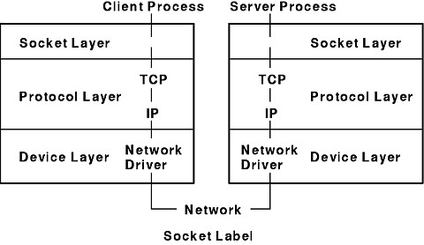
Socket，他是一種API用於調用前述兩種通訊協議的窗口，其本身不屬於通訊協議的一部分，因此在決定要用哪種協定就是以Socket的內容來做決定。

Slide 28
– The App component is a container with router-view. It has navbar that links to routes paths.
– TutorialsList component gets and displays Tutorials.
– Tutorial component has form for editing Tutorial’s details based on :id.
– AddTutorial component has form for submission new Tutorial.
– These Components call TutorialDataService methods which use axios to make HTTP requests
and receive responses.

Slide 31
ESP8266有兩種重啟方法，分別為ESP.reset()和ESP.restart()，很多人代碼中都用ESP.reset()重啟，但是通常情況下使用ESP.restart()會更好，這兩者區別如下：
ESP.reset() 是一個硬重定，這種重啟方式可能會使一些寄存器回歸到原始狀態，即丟失寄存器資料，這會導致重啟後的程式出現問題，它或多或少像電腦上的重定按鈕。
ESP.restart() 是通過向ESP8266的SDK發送信號重啟，而不是簡單粗暴的復位，所以它是一個更‘軟’的重啟方式作者：firewt連結：https://www.jianshu.com/p/131336711b76來源：簡書著作權歸作者所有。商業轉載請聯繫作者獲得授權，非商業轉載請注明出處。
I would do it like this if I was using an ESP8266:
wifiManager.resetSettings(); //reset all saved credentials
ESP.reset(); //restart the ESP

Slide 32
if the wdt reset is triggert the board reboots, when it reboots it is checking the state of GPIO0 and GPIO15 and GPIO2
you need to make sure that the pins in the right state when a wtd happens or
you call ESP.restart()
1.Reset功能要有，所以加了一個小按鍵，一腳接RST，一腳接GND，按下去就觸發Reset。
2.ESP8266 deepSleep(us) 觸發之後就會進入睡眠狀態，等待 us 時間後再重新啟動
，程式是重頭執行到尾，而不是從進入睡眠的那裏。
而觸發的當下，需要 RST 與 GPIO 16 連接才能重啟 ESP8266；所以要使用 deepSleep() 要先確認
這個硬體現是否已完成!
GPIO15 | GPIO0 | GPIO2 | Mode
0V | 0V | 3.3V | Uart Bootloader
0V | 3.3V | 3.3V | Boot sketch
3.3V | x | x | SDIO mode (not used for Arduino)
https://honeststore.com.tw/guide-to-esp8266-uploading/
https://kknews.cc/zh-tw/news/gxpqppy.html

Slide 33
Mysqldump 備份 mysql復原
備份單一資料庫
mysqldump -h hostname -u root -p database_name > backup.sql;
備份資料庫中單一資料表
# mysqldump -u root -p database_name table_name > backup.sql;
備份資料庫中多張資料表
# mysqldump -u root -p database_name table1 table2 > backup.sql;
備份多個資料庫
# mysqldump -u root -p --databases db1 db2 > backup.sql;
備份所有資料庫
# mysqldump -u root -p --all-databases > backup.sql;
復原單一資料庫
# mysql -u root -p database_name < backup.sql
復原多個資料庫
# mysql -u root -p < backup.sql

Slide 34
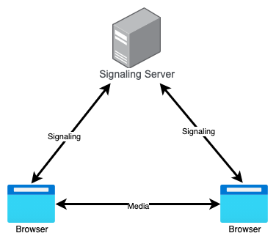
要先知道對方是誰，要如何連線，需要透過 Signaling Server 交換彼此必要的訊息，如告訴對方自己的外網IP、Port 、傳輸的媒體格式，確認彼此連線後就可以互相傳輸資料了

Slide 35
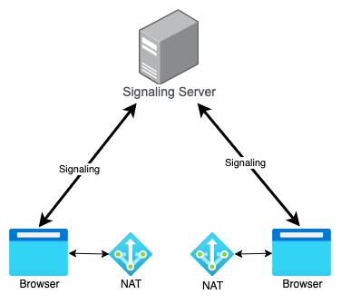
理想的網路狀況如前頁，瀏覽器都是透過外網ip做連線，這樣就可以直接進行點對點的通訊。
但真實的狀況是大部分的電腦，都是處在區域網路中並且有防火牆，如上圖，所以我們需要做以下兩個處理:
1.取得外網 IP 地址映射
2.通過 Signaling server 交換網路資訊。
透過 STUN server 可以取得外網ip 與 port，然後通過 Signaling server 告訴對方你可以怎麼連我，就可以連上線了，但是 STUN 並不是每次都能成功，NAT 有多種不同類型，如果無法打洞成功較需要 TURN server 來幫忙轉傳了，這邊先挖個坑，後面我們更詳細的來了解如何有效的進行 NAT 穿透，以及 NAT 分別有哪些類型。

Slide 36
1. 新建一個目錄(例: c:\cmuhch-backup)
2. 至新建的目錄(例: cd cmuhch-backup)
3. 在新建的目錄, 即目前工作區 (Workspace) 內, 建立一個 .git folder, 指令:
git init
4. 設定 Git config 環境, 指令:
git config --global user.name “chenjuichi”
git config --global user.email chenjuichi@gmail.com
5. 建立索引:
◆所有檔案建立索引 git add .
註(2023-11-1): git config --global --add safe.directory C:/cmuhch-backup3
◆指定檔案建立索引 git add helloword.txt
5-1 To remove the file only from the Git repository and not remove it from the filesystem
git rm --cached file1.txt
6. 將索引檔案提交至本地數據庫 (Local Repository) , 指令:
git commit -m "add helloword.txt“
註:建立 commit之後, 預設的分支名稱為 master
7. 在github新增一個數據庫
8. 添加一個遠端數據庫 , 指令:
git remote add origin https://github.com/chenjuichi/cmuhch-backup.git
註: origin 為遠端數據庫的簡稱

Slide 37
9. 將本地數據庫加入遠端數據庫
git push -u origin master or git push --all origin
註1:如果 Git 目錄內沒有其他分支，可以直接用 git push
註2:上傳所有分支至 Git 目錄, 指令: git push --all origin
10. 顯示遠端數據庫清單, 指令:
git remote
11. 檢視目前工作目錄 (Working Directory) 中所有檔案的情形
git status # 列出所有檔案的情形
git log # 列出詳細的作者、時間、commit 內容
git reflog # 列出 commit 內容
git branch # 查看本地所有分支
git branch -a # 查看所有分支(含遠端分支)
12. 查看目前 Remote 連線位置
git remote -v
13. 修改遠端數據庫名稱
git remote rename 原本的名稱 修改後名稱, 例: git remote origin myGit
14. 建立一個分支, 指令:
git branch 分支名稱
15. checkout 到分支, 指令:
git checkout 分支名稱

Slide 38
16. 推送分支到遠端數據庫, 指令:
git push origin 分支名稱
17. 刪除指定分支, 指令:
git branch -d <name>

Slide 39
1. 開啟 Port 3306
MySQL 預設的 Port 是 3306，必須先開啟伺服器的連接埠，並確認防火牆的設定。尤其如果是建立在 GCP、AWS等雲端伺服器上，也要同時確認專案的防火牆設定。
2. 建立使用者
我們必須盡量避免使用 root 帳號，可以的話，建立一個新的使用者用來遠端存取資料庫。先以 root 帳號進入 MySQL 的 Console：
mysql > -u root -p
建立使用者名稱及密碼：
mysql> CREATE USER user@'localhost' IDENTIFIED BY 'PASSWORD’
除了使用者名稱及密碼，這裡必需指定使用者的主機位置。過去的 MySQL 可以開啟全域的遠端連線權限，也就是允許任何的 IP 來源存取資料庫，在 MySQL 3 之後似乎已經不被允許這樣的設定。
參數如上方指令：建立一個使用者 user、密碼為 PASSWORD，位在本地端 localhost。若要建立遠端連線，就必須將 localhost 替換成遠端主機的 IP 位置。
例如我想用家裡的電腦連上資料庫，那就必須建立一個使用者並把家裡電腦的 IP 位置指定給 user，因為除了此一 IP 位置來源，資料庫一律會拒絕存取。

Slide 40
3. 給定使用者存取權限
mysql > GRANT ALL PRIVILEGES ON database_name.* TO user@'localhost';
指定位於 localhost 的使用者 user 存取 database_name 資料庫，給定所有存取權限。
你也可以指定使用者存取伺服器上所有資料庫的權限，只需將資料庫名稱替換成 * 即可：
mysql > GRANT ALL PRIVILEGES ON *.* TO user@'localhost';
同樣的，記得將使用者名稱、IP 位置、資料庫名稱等替換成你的名稱。
4. 重新載入使用者權限設定
mysql> FLUSH PRIVILEGES;

Slide 41
1.針對還沒commit 前的還原方式
a.修改檔案或刪除檔案 filename.txt , 但後悔了
git checkout filename.txt #還原已修改或已刪除檔案(常用)
git checkout #還原 目錄
git checkout master #還原 分支(master)之內所有檔案
b.檔案:filename.txt 修改,並且已經add
git reset --hard #退到修改或刪除前 (常用)
git reset --soft #退到 staging (已add 但未commit)
git reset --mixed #退到 untrack (還沒add)
2.針對已經commit 的還原方式
新增dog.txt commit #aa00
刪除dog.txt commit​ #aa01
首先先git log 顯示 commit 歷程 ,找到想還原的commit編號e.g eg60
git reset --hard aa00 #回到該commit編號(常用)
若還原檔案後(aa00) 到又後悔, 想再回到原本的commit (aa01 )
用git log 已經看不到該commit編號(aa01) 因為已經回到從前(aa00)了
請改用git reflog 找到 aa01
git reset --hard aa01 #回到該commit編號(常用)

Slide 42
寬 100% 的範圍:
當我們對一個物件設定 width: 100%; 的時候，基本上該物件寬度將會等於是父層內容的可運用空間，而可運用空間就是 padding 以內的空間。
寬 100vw 的範圍
當我們對一個物件設定 width: 100vw; 的時候，該物件的大小將會等於是百分之百的「視口範圍」寬度或「可見範圍」寬度，也就是 vw 中的 v 所指的「viewport」，這裡特別注意到的重點會是，視窗寬度不包含卷軸在內的，也就是說 100vw 會等於是視窗的左邊緣到右邊緣，那麼當你的視窗出現卷軸時會怎麼樣呢？這時你的寬度就會因為卷軸的關係，導致寬度過寬，而讓你的畫面出現了橫向卷軸。
也因為 width: 100vw 很容易造成視窗出現橫向卷軸的問題，所以一般我們在開發網頁時多會使用 width: 100% 而非 width:100vw

Slide 43
按右鍵
click

Slide 44
click
Click, 啟動該service

Slide 47
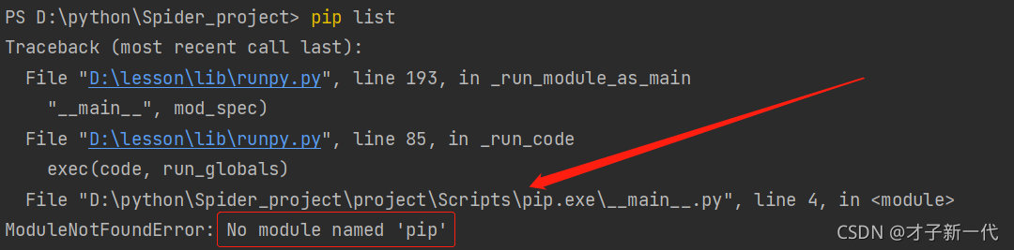
python中pip重新安装
1.查看所安装庫，输入命令：pip list
出现错误：
2.输入指令：python -m ensurepip
3.输入指令： python -m pip install --upgrade pip
4.安裝至 指定版本:
python -m pip install pip==9.0.1

Slide 48
script type 知多少？ (importmap)
雖然現在瀏覽器已經支援 module 跟 import 了，但還是沒辦法在瀏覽器上這樣做：
import moment from "moment";
只能寫一個路徑之類的：
import moment from "/node_modules/moment/src/moment.js";
而 import map 的解法是引入一個對照表，就可以只用名稱來引入，用對照表來替代載入的檔案，像這樣：
<script type="importmap">
{
"imports": {
"moment": "/node_modules/moment/src/moment.js",
}
}
</script>

Slide 49
(env) C:\vue\project01\server>python app.py
system Lan ip:172.19.80.1 , and wifi ip:192.168.32.178
* Serving Flask app 'app'
* Debug mode: on
嘗試存取通訊端被拒絕，因為存取權限不足。
A.
啟動server出錯了，改一下port(修正舊的port 5050, 改為其他port, 例如改為6060):
Python, app.py 內的 5050
Vue app, vue.config.js 內的 5050
Vue app, common.js 內的 5050
B.
1.用netstat -aon | more 檢查那一個process佔了該IP的PORT, 例如127.0.0.1:8000
netstat -na 1 | find “4444“ 檢查 port “4444”
2.再用Taskkill /PID [pid] /F 殺掉它。

Slide 50
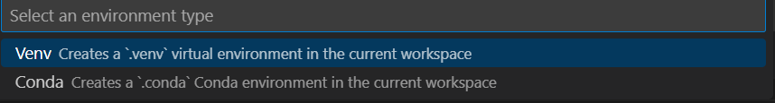
Using Python environments in VS Code
By default, any Python interpreter installed runs in its own global environment.
Python environment tools:
pip,
venv,
Creating environments:
1. Ctrl+Shift+P,
2. start typing the Python: Create Environment
3. Select the desired interpreter or Python version
conda, Installed with Anaconda and Miniconda

Slide 51
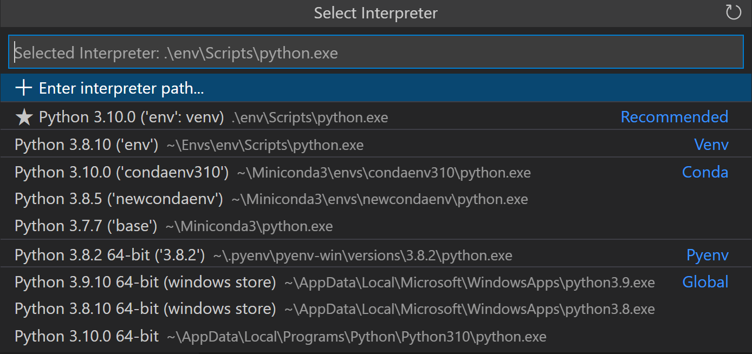

Slide 52
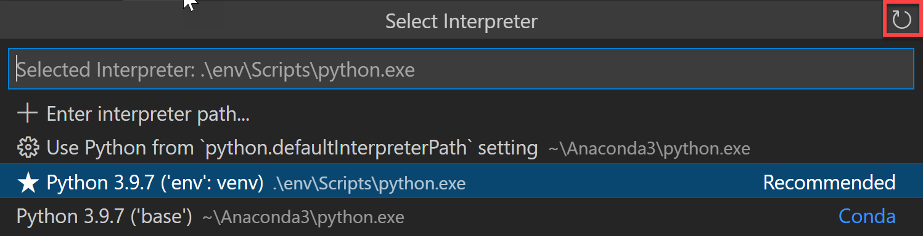
Create a virtual environment in the terminal:
python -m venv .venv
When you're ready to deploy the application to other computers, you can create a requirements.txt file with the command pip freeze > requirements.txt (pip3 on macOS/Linux). The requirements file describes the packages you've installed in your virtual environment. With only this file, you or other developers can restore those packages using pip install -r requirements.txt (or, again, pip3 on macOS/Linux). By using a requirements file, you need not commit the virtual environment itself to source control.

Slide 53
下載 node-v12.22.7-x86.msi
下載python-3.9.5-amd64.exe windows installer(64bit) Port:6060
下載VSCodeUserSetup-x64-1.73.1.exe (windows版本)
下載 VC_redist.x86.exe (Visual Studio 2015, 2017, 2019, and 2022)
https://learn.microsoft.com/en-us/cpp/windows/latest-supported-vc-redist?view=msvc-170
註: 必須重新啟動電腦
下載mysql-installer-community-5.7.40.0.msi (5.7.xx版本)
Port:3306
輸入root密碼, and add user(username: chenjuichi, password: jchen8241)
下載httpd-2.4.54-o111s-x64-vs16.zip (Apache24) Port:8060
下載mosquitto-2.0.15-install-windows-x64.exe Port:1883
pip install waitress
參考: https://medium.com/brillio-data-science/exposing-your-data-science-project-to-the-world-flask-with-a-waitress-8592f0356b27
下載nssm-2.24.zip (windows service)
參考: 1. download: https://nssm.cc/download
2. https://blog.miniasp.com/post/2021/09/15/Useful-tools-the-Non-Sucking-Service-Manager

Slide 54
ALTER TABLE table_name CHANGE old_column_name new_column_name <column definition>;
ALTER TABLE products CHANGE product_name product_full_name VARCHAR(100) NOT NULL;

Slide 55
img的src中，使用相對路徑
<script setup>
import {ref} from 'vue'
import aaURL from '../assets/imgs/aa.png’ // 方法1
const list = ref([
{ name:'aa',
url: aaURL },
{ name:'bb’,
url: new URL('../assets/imgs/bb.png', import.meta.url).href }, // 方法2
])
</script>
<template>
<div>
<ul>
<li v-for="(item,index) in list" :key="'list'+index">
<img :src="item.url" alt="">
</li>
</ul>
</div>
</template>
註: 方法二可以寫成 function
function toURL(relativePath) {
return new URL(relativePath, import.meta.url).href
}

Slide 56
1.generate a basic tsconfig.json file by running:
npx tsc --init
2.Install TypeScript:
npm install --save-dev typescript
3.Update package.json:
Update the "scripts" section to include TypeScript-related commands. Ex:
"scripts": {
"start": "npm run serve",
"serve": "vue-cli-service serve",
"build": "vue-cli-service build",
"lint": "vue-cli-service lint",
"prestart": "npm install",
"serve:ts": "vue-cli-service serve --mode ts",
"build:ts": "vue-cli-service build --mode ts",
"lint:ts": "vue-cli-service lint --mode ts"
},
"devDependencies": {
"typescript": "^4.0.5"
// ... other dependencies
}
"types": [
"webpack-env",
"jest"
]
4.Run Commands:
can use npm run build:ts and npm run lint:ts for building and linting TypeScript code,
respectively
在 Vue cli 2 及package.js 使用 TypeScript

